Slide 1
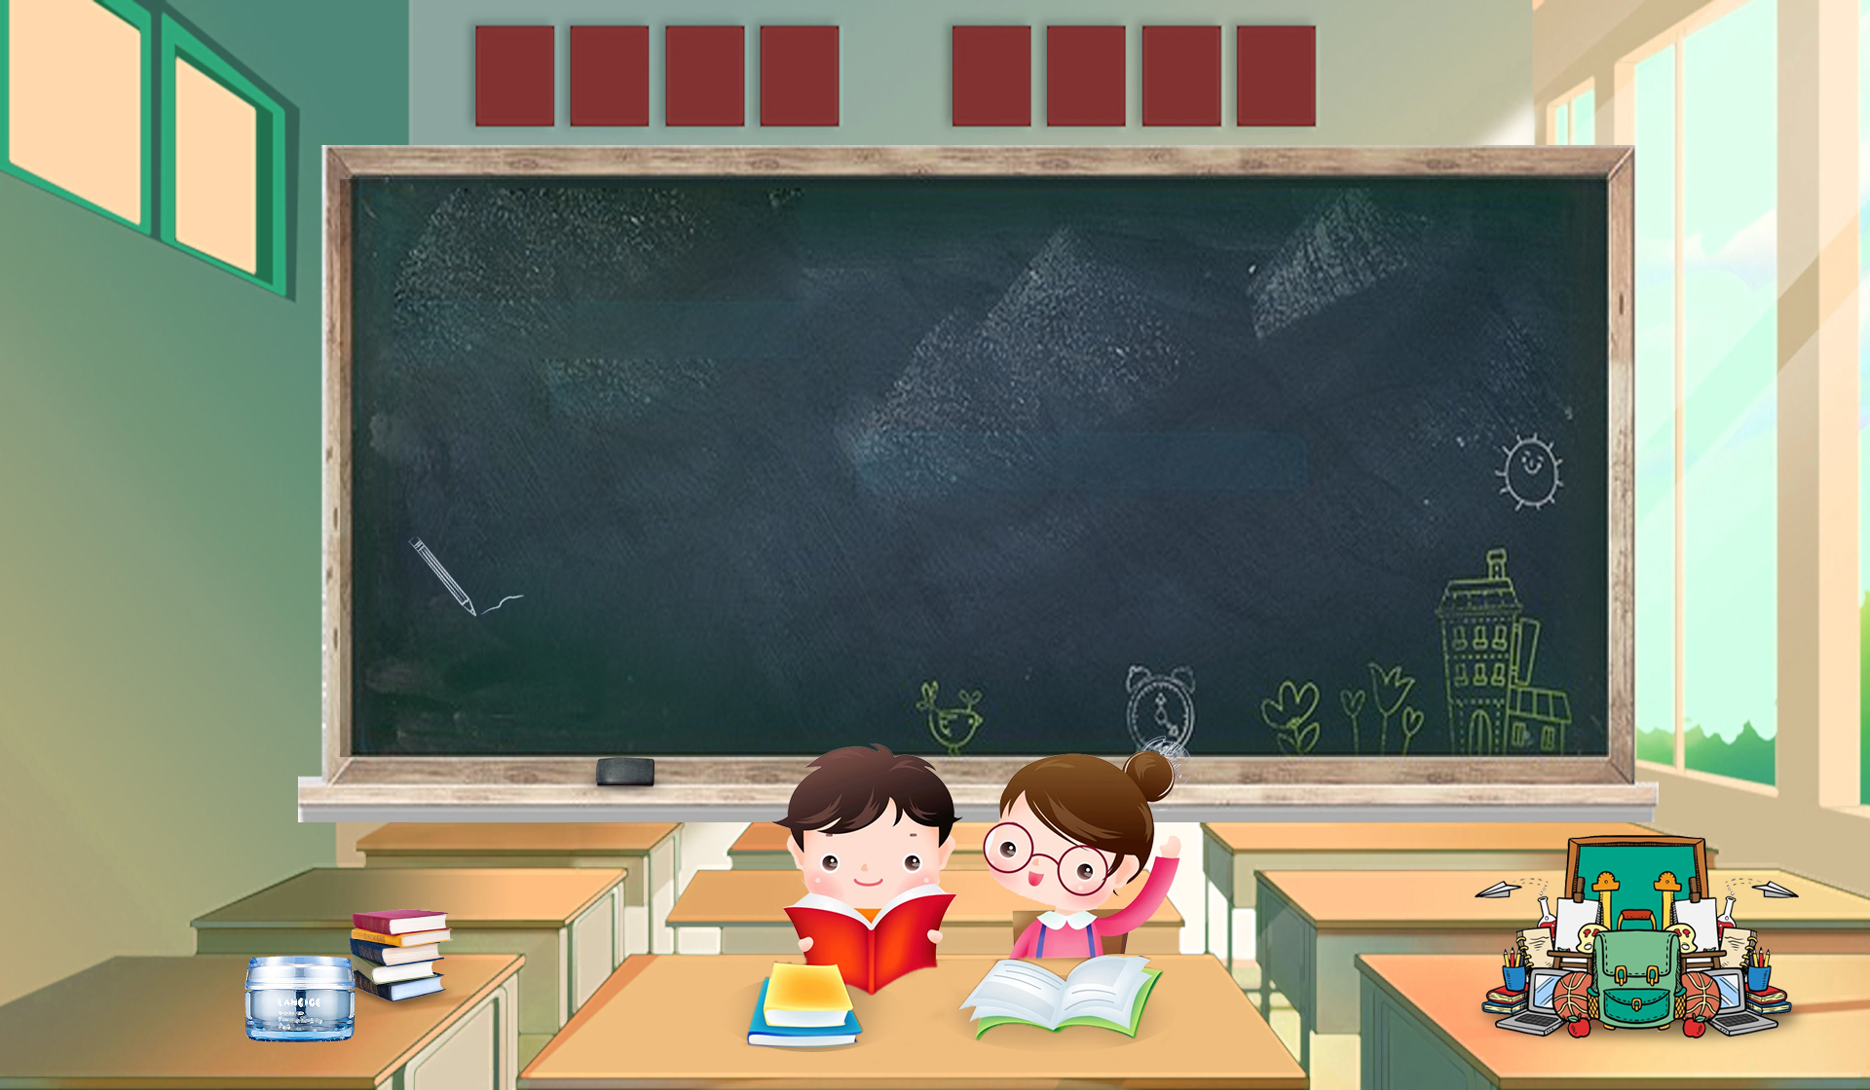

+

Slide 2

-

Slide 3
Trò chơi
KHÁM PHÁ ĐIỂM MẠNH, ĐIỂM YẾU
CỦA BẢN THÂN
Luật chơi:
Nhóm 4, 5: cùng nói cho nhau nghe điểm mạnh, điểm yếu của bản thân
Thảo luận: Vì sao chúng ta cần khai thác điểm mạnh? Cần làm gì để hạn chế điểm yếu

Slide 4

-

Slide 5
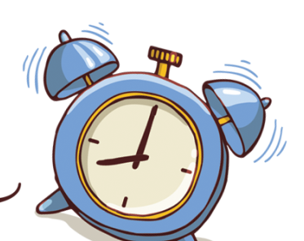
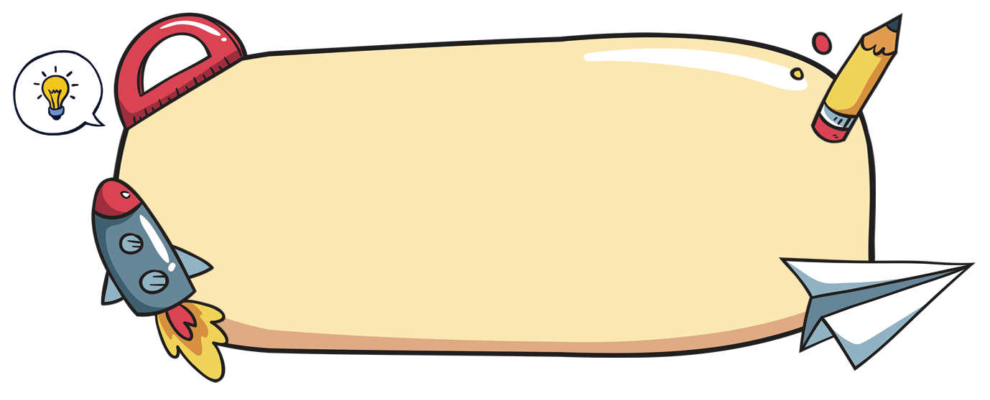

Hoạt động 1
Em đồng tình hoặc không đồng tình với nội dung nào về khám phá bản thân?
Vì sao?

Slide 6

1
4
Tham gia các hoạt động ở trường lớp nơi ở để khám phá khả năng của bản thân
Hỏi người thân và bạn bè về những điểm mạnh điểm yếu của bản thân
2
Tự đánh giá kết quả học tập và rèn luyện của bản thân
5
Tự mình tìm ra các điểm mạnh điểm yếu của bản thân không cần hỏi ý kiến của người khác
3
Chỉ cần lắng nghe nhận xét của bố mẹ về mình

Slide 7
THẢO LUẬN NHÓM 4
Làm việc nhóm 4, trong thời gian 7 phút, các em hãy suy nghĩ, thảo luận cùng bạn mình và chia sẻ cho nhau.

Slide 8
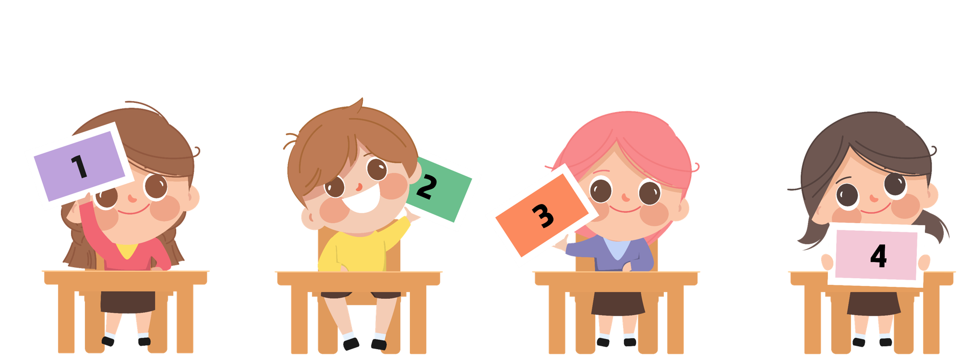
CHIA SẺ
TRƯỚC LỚP

Slide 9


1
Tham gia các hoạt động ở trường lớp nơi ở để khám phá khả năng của bản thân
Tham gia các hoạt động ở trường, lớp sẽ tạo điều kiện cho chúng ta tiếp xúc với nhiều điều mới lạ, từ đó chúng ta bớt rụt rè, nhút nhát, tự tin trước đám đông hoặc hơn thế nữa có thể giúp chúng ta khám phá ra những khả năng mới của bản thân như ca hát, nhảy múa, làm MC…

Slide 10
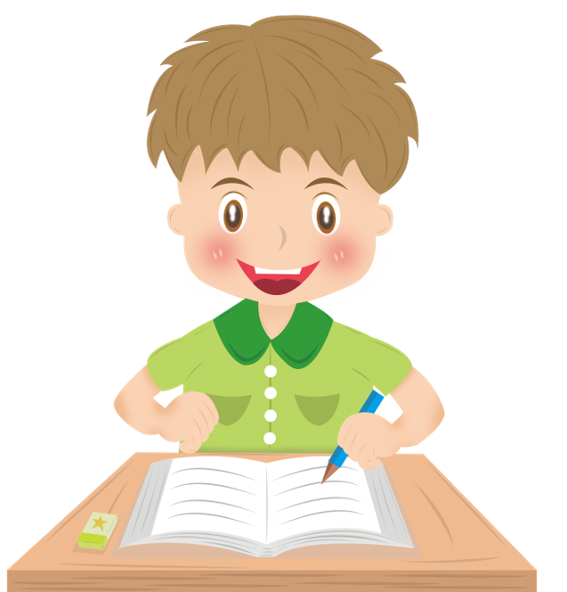
2
Tự đánh giá kết quả học tập và rèn luyện của bản thân
Tự đánh giá kết quả học tập, rèn luyện của bản thân để từ đó biết được những điều nào ta chưa làm được để từ đó có những phương pháp khắc phục, điều chỉnh phù hợp để bản thân ngày càng tiến bộ.

Slide 11
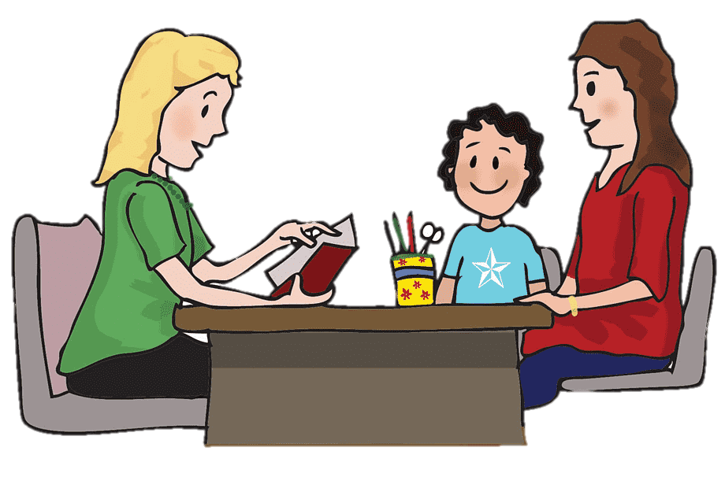

Ý kiến nhận xét của bố mẹ cũng rất quan trọng tuy nhiên cần lắng nghe nhận xét từ nhiều người khác nhau như thầy cô, bạn bè, anh chị… sẽ cho chúng ta nhiều cách nhìn nhận, nhiều góc nhìn khác nhau để từ đó sẽ có những điều chỉnh phù hợp giúp bản thân không ngừng tiến bộ.
3
Chỉ cần lắng nghe nhận xét của bố mẹ về mình

Slide 12


4
Hỏi người thân và bạn bè về những điểm mạnh điểm yếu của bản thân
Sự đánh giá của người khác luôn có cái nhìn khách quan hơn, chính xác hơn tự mình đánh giá.

Slide 13

Chúng ta có thể tự tìm ra những điểm mạnh, điểm yếu của bản thân nhưng đó chỉ là cái nhìn chủ quan, chắc chắn không toàn diện như hỏi ý kiến của người khác.
5
Tự mình tìm ra các điểm mạnh điểm yếu của bản thân không cần hỏi ý kiến của người khác

Slide 14

-

Slide 15
Hoạt động 2
Em hãy nhận xét hành vi của các bạn sau đây.
Thảo luận nhóm đôi trong thời gian 5 phút

Slide 16
1
Biết mình học chưa tốt môn Tiếng Việt nên Tùng đã chăm chỉ đọc sách và nhờ cô giáo hướng dẫn. Vì vật, bạn đã có nhiều tiến bộ.
3
Nam cho rằng mình có nhiều điểm mạnh rồi nên không cần cố gắng nữa.
4
2
Thu hát hay nhưng chưa bao giờ bạn dám hát trước lớp.
Mỗi khi được người khác góp ý. Hoa thường tỏ ra khó chịu và không quan tâm

Slide 17
CHIA SẺ
TRƯỚC LỚP

Slide 18
1
Biết mình học chưa tốt môn Tiếng Việt nên Tùng đã chăm chỉ đọc sách và nhờ cô giáo hướng dẫn. Vì vật, bạn đã có nhiều tiến bộ.
Tùng đã ý thức được điểm yếu của mình là học chưa tốt môn Tiếng Việt và có ý thức rất cao trong việc khắc phục hạn chế đó bằng cách chăm chỉ đọc sách và nhờ cô giáo hướng dẫn, vì vậy Tùng đã có nhiều tiến bộ rõ rệt.

Slide 19
Mỗi khi được người khác góp ý. Hoa thường tỏ ra khó chịu và không quan tâm
2
Hoa không nên có cách cư xử như vậy vì mọi người yêu quý và muốn bản thân bạn trở nên tốt hơn, hoàn thiện hơn nên mới góp ý, Hoa cần phải điều chỉnh lại thái độ của min mình.

Slide 20
3
Nam cho rằng mình có nhiều điểm mạnh rồi nên không cần cố gắng nữa.
Nam đang tự tin thái quá về bản thân, về những gì bản thân đang đạt được, điều này là không nên vì sẽ ảnh hưởng tới tính cách của bạn sau này, một người chỉ biết nhìn vào điểm mạnh của mình mà không cố gắng thì sẽ không bao giờ tiến bộ được.

Slide 21
4
Thu hát hay nhưng chưa bao giờ bạn dám hát trước lớp.
Thu cần mạnh dạn hơn, tự tin hơn trước đám đông. Để cải thiện điều đó bạn nên tích cực tham gia các hoạt động của trường, lớp.

Slide 22


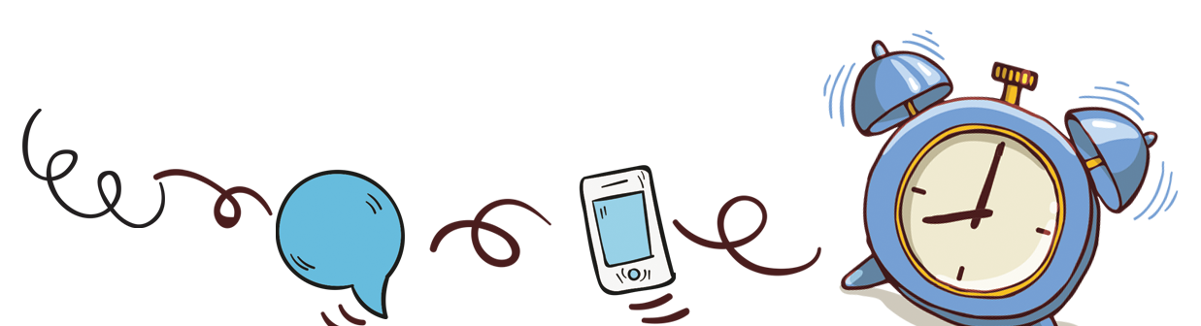
Hằng ngày khám phá bản thân
Tìm điểm mạnh yếu, thấy phần dở hay
Những gì chưa tốt sửa ngay
Nhân lên điểm mạnh mỗi ngày bạn ơi.

Slide 23

-
Ghi nhớ những điểm mạnh và điểm yếu của bản thân.
Thực hiện kế hoạch phát huy điểm mạnh và điểm yếu của bản thân.

Slide 24

GIÁO ÁN ĐIỆN TỬ LỚP 4
GIÁO ÁN ĐIỆN TỬ LỚP 2 & LỚP 3
Bộ Kết nối tri thức
Soạn bài giảng yêu cầu các khối lớp
Thiết kế bài giảng E – Learning
MĂNG NON – TÀI LIỆU TIỂU HỌC
Mời truy cập: MĂNG NON- TÀI LIỆU TIỂU HỌC | Facebook
SĐT ZALO : 0382348780 - 0984848929

